Slide 1

설
화
눈 속에 피어난,
당신의 한 송이 이야기.
설화를 들려주세요
Trigonometry
Collision Detection
- Ray Casting

Slide 2
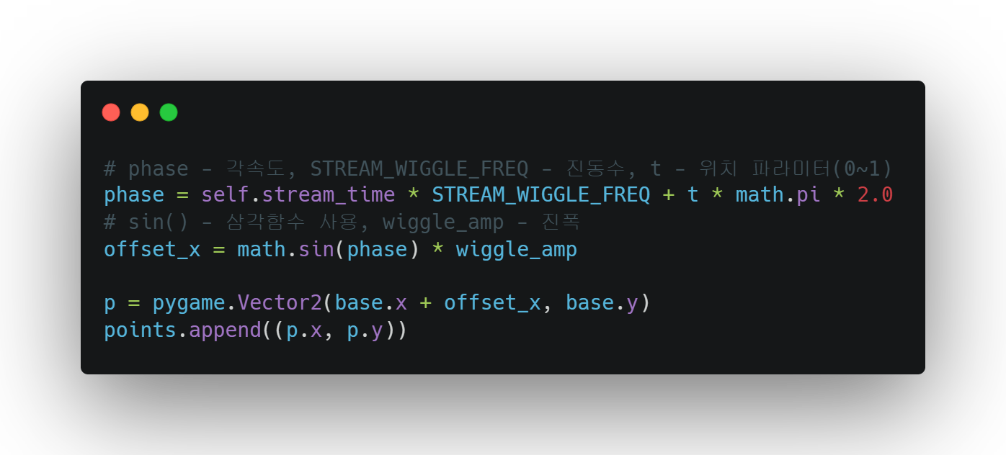
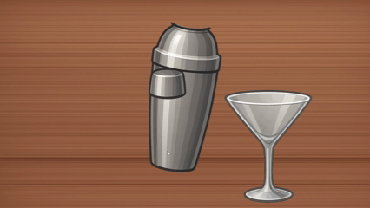
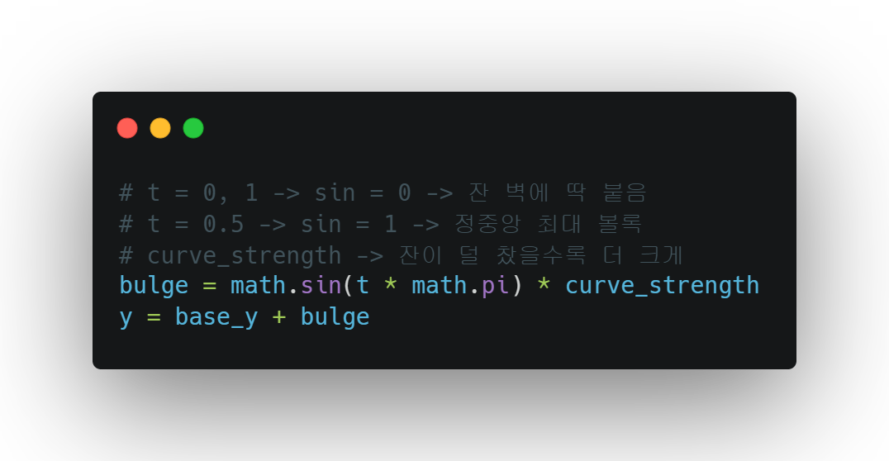
Trigonometry
물줄기 흔들림
잔 속 액체 표면 곡선

Slide 3
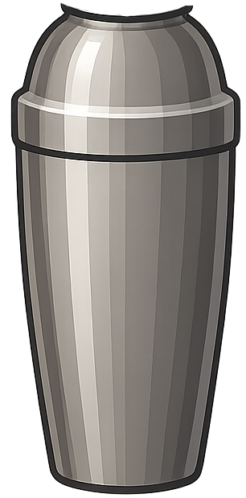
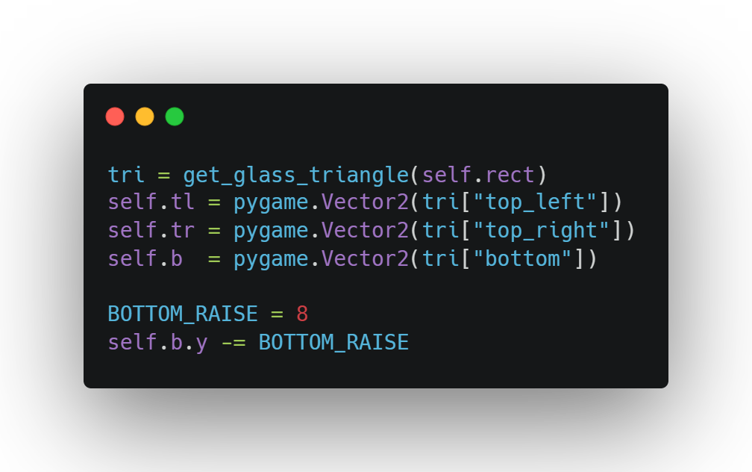
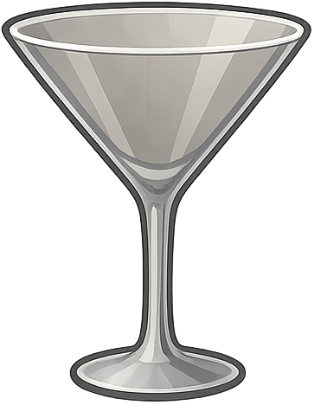
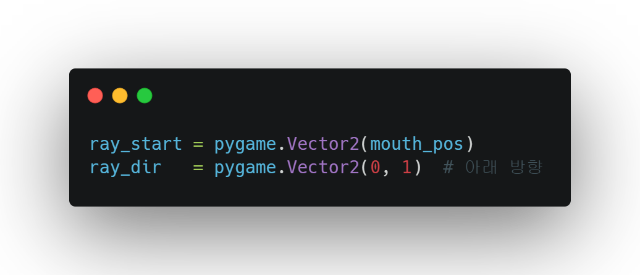
Collision Detection
Ray Casting?
한 점에서 한 방향으로 광선을 쏘고, 무엇과
처음으로 부딪히는지 계산하는 방식
어떻게 사용했는지?
셰이커에서 물줄기와 함께 수직 방향으로 Ray를 쏴서 이등변 삼각형의 빗변과 부딪히면 그 지점부터 물줄기가 벽을 따라 수면까지 흘러감

Slide 4
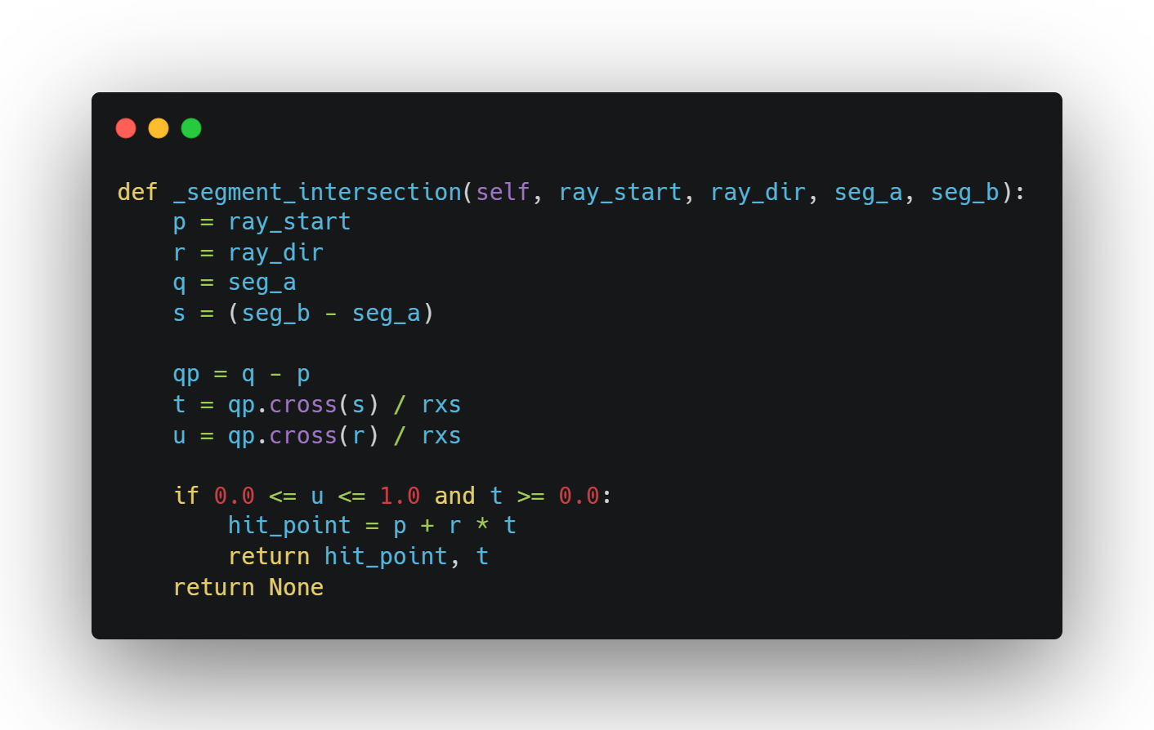
Collision Detection
어떻게 사용했는지?
매개변수 방정식 이용.
Ray : p + t r
잔 벽 : q + u s
t = (q-p) x s / (r x s)
u = (q – p) x r / (r x s)
r x s = 평행 -> 충돌없음
0 <= u <= 1 -> 선분 구간 안에서 교차
T >= 0 이면 Ray 진행 방향 앞쪽에서만 교차

Slide 5
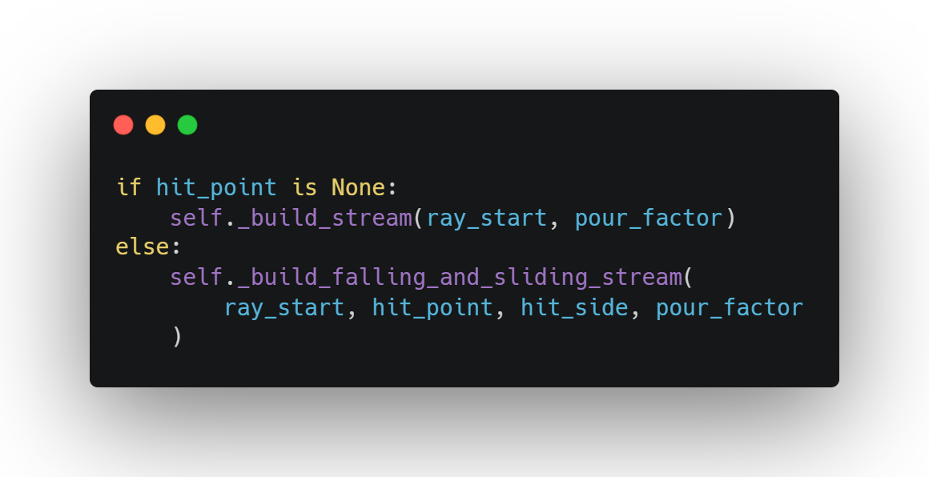
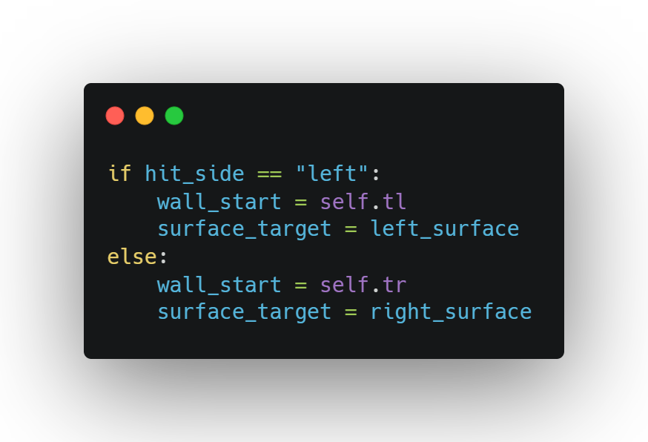
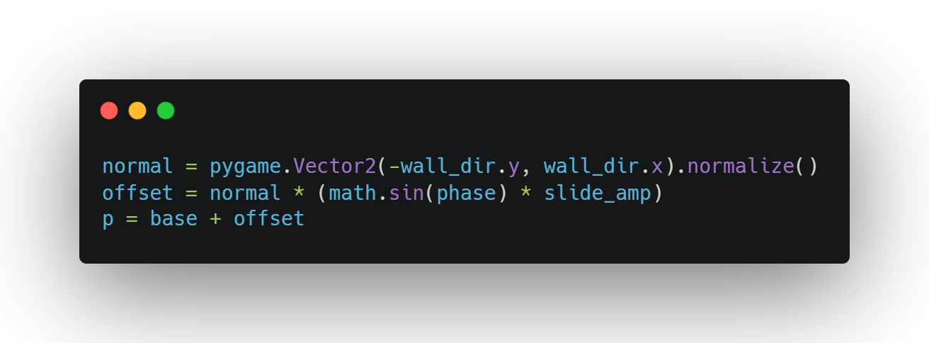
Collision Detection
Falling vs Sliding
Ray가 잔을 맞지 않은 경우, 자유 낙하 경로를 따름
Ray가 잔에 맞은 경우, 벽을 따라 흐르는 경로를 따름

Slide 6
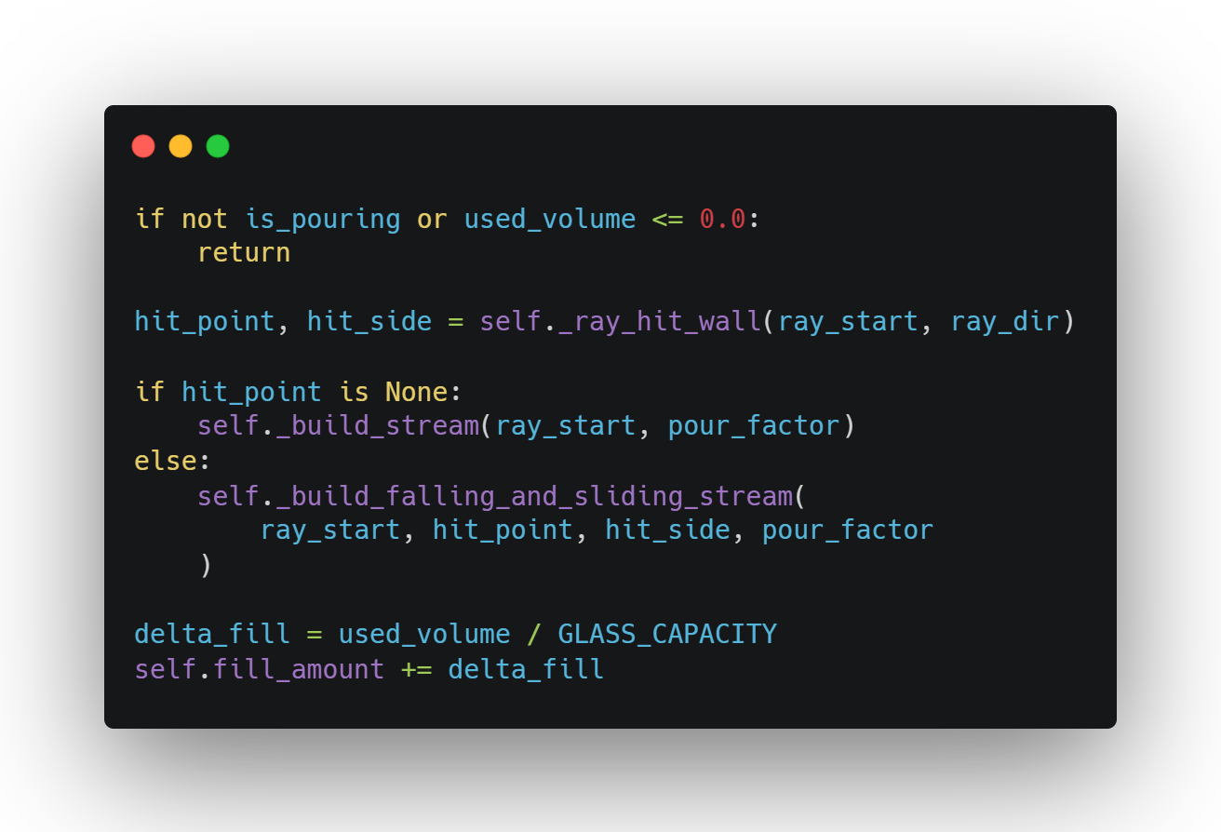
Collision Detection
충돌과 Fill 연동
잔이 실제로 차는 조건은 Ray가 잔 벽과 실제로 충돌했을 때 발생.
셰이커에서 빠진 실제 부피가 잔의 fill_amount로 반영

Slide 7
감사합니다

